Slide 1
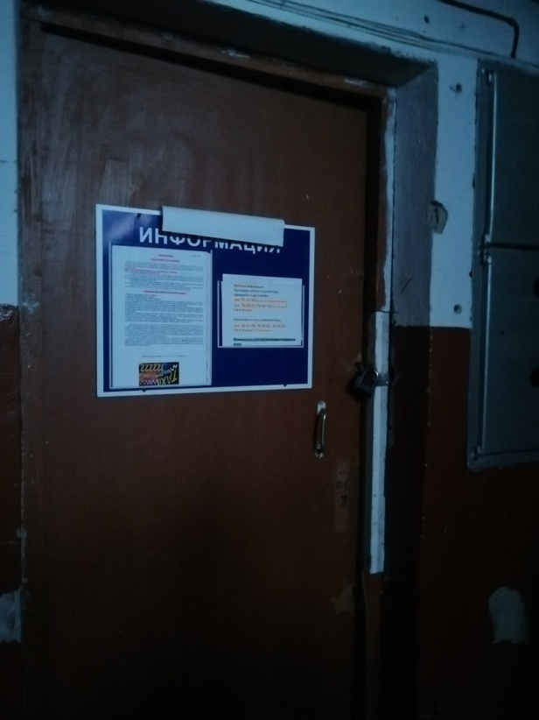
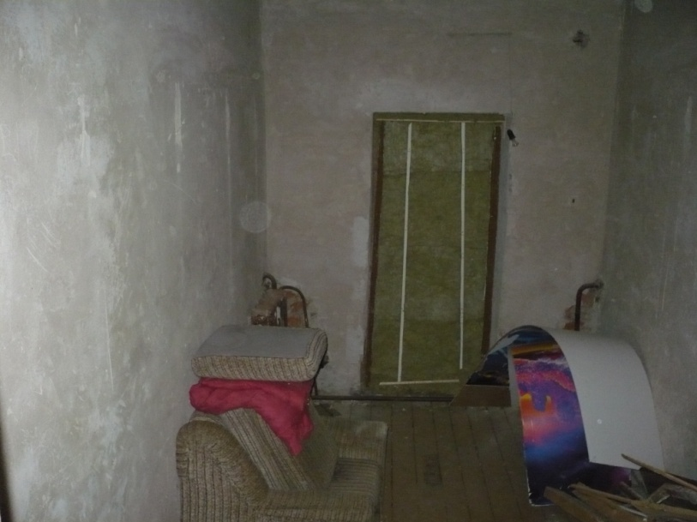
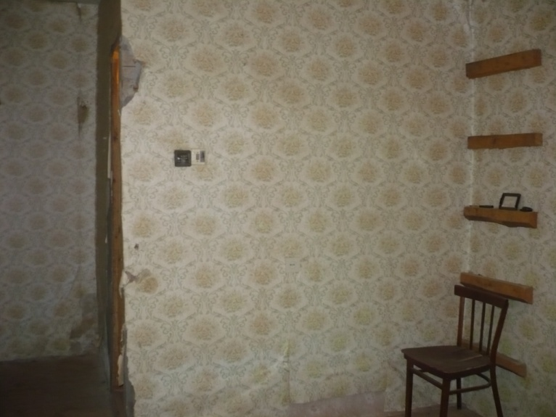
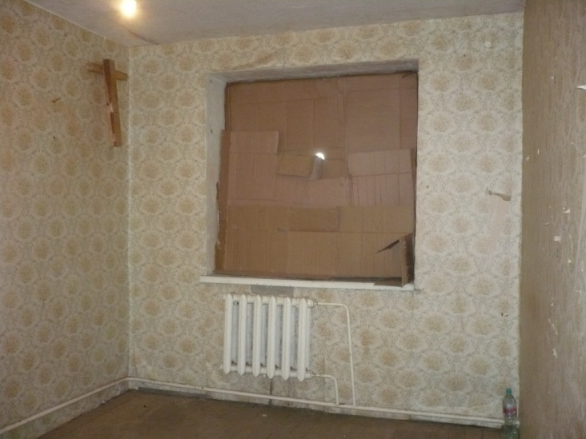
Помещение - г.Ухта, ул. Геологов, д.21, этаж – 1, площадь 31,8 кв.м.
тел. 8 (8216) 74-64-12
Техническая информация об объекте: в наличии центральное отопление, электроснабжение. В помещении санузел и водоснабжение. Помещение имеет два входа: один из подъезда дома совместно с жильцами, второй отдельный от жилой части. При заключении договоров с ресурсоснабжающими организациями необходимо выполнить их технические условия.

Slide 2
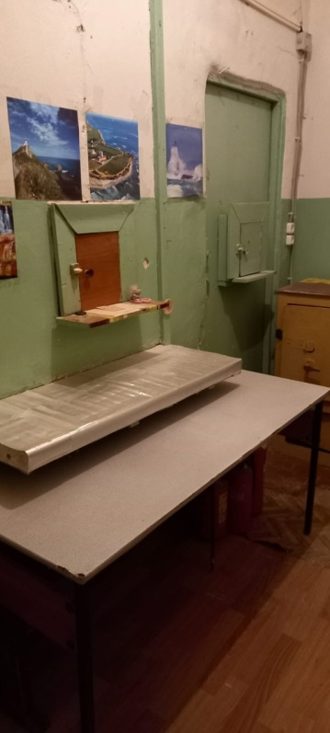
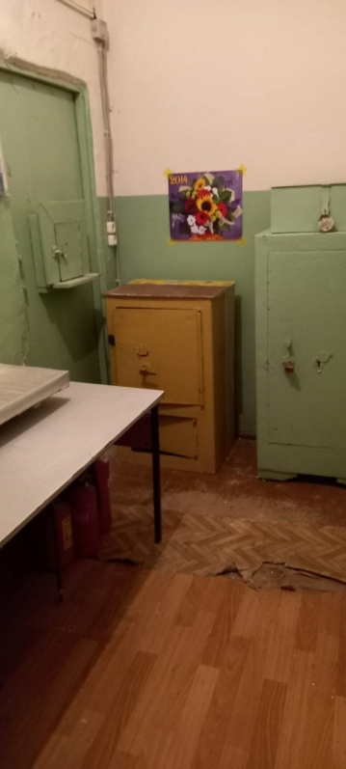
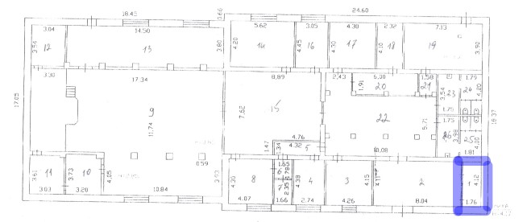
Помещение - г.Ухта, ул. Октябрьская, д.24а, этаж – 1, площадь 7,3 кв.м.
тел. 8 (8216) 75-14-04

Slide 3
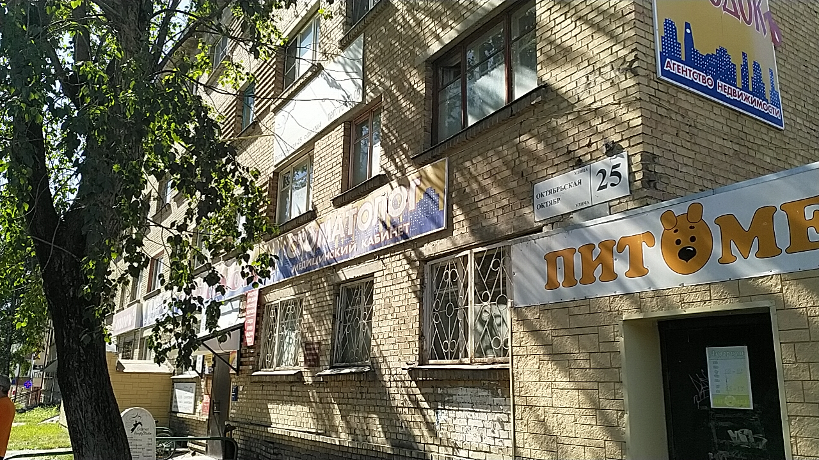
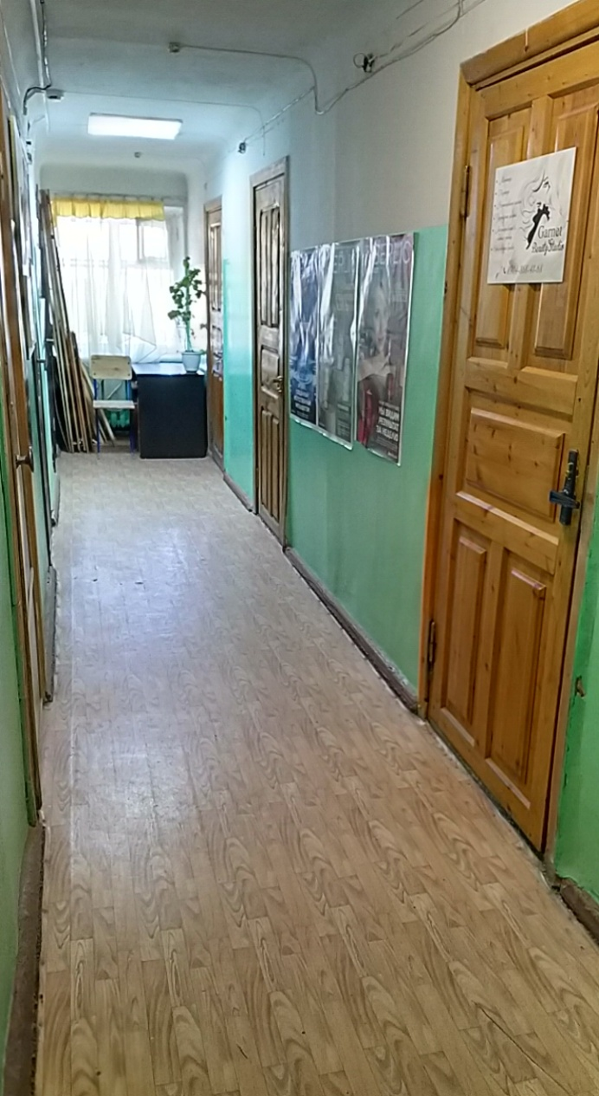
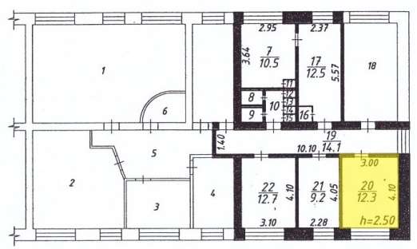
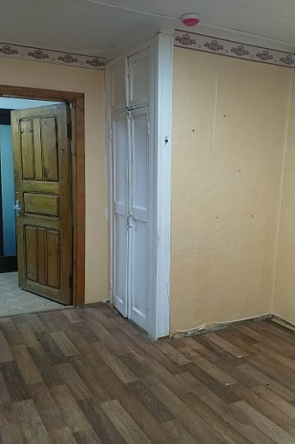
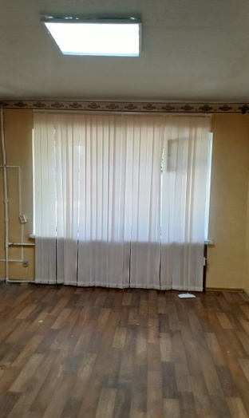
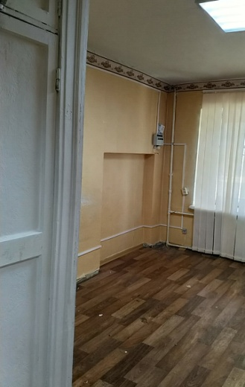
Помещение – г. Ухта, ул. Октябрьская, д.25, этаж – 2, площадь 12,3 кв.м.
тел. 8 (8216) 74-64-12
Техническая информация об объекте: Помещение имеет отдельный вход от жилой части. Санузел на этаже. По данным технического паспорта в наличии центральное отопление, электроснабжение. При заключении договоров с ресурсоснабжающими организациями необходимо выполнить их технические условия.

Slide 4
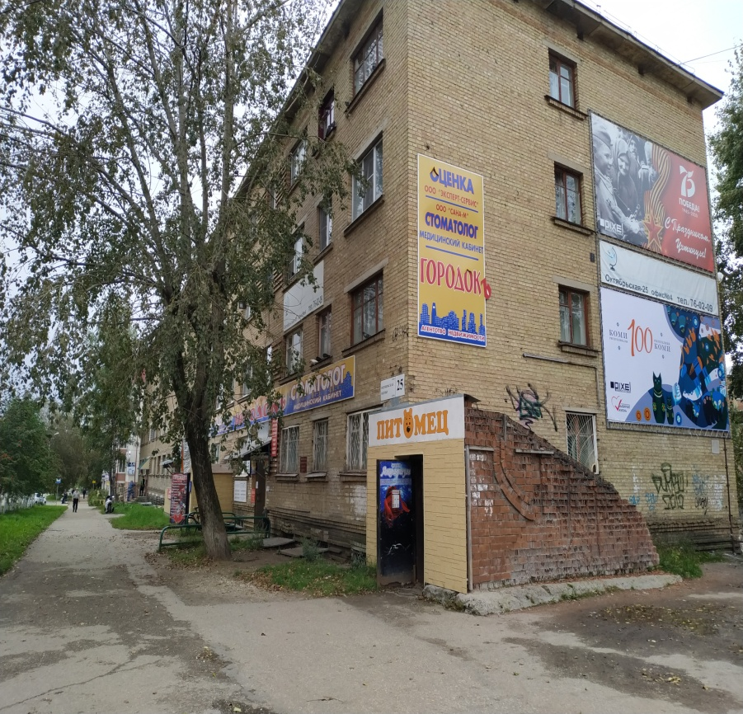
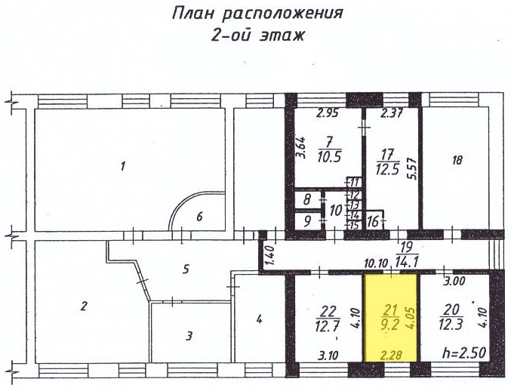
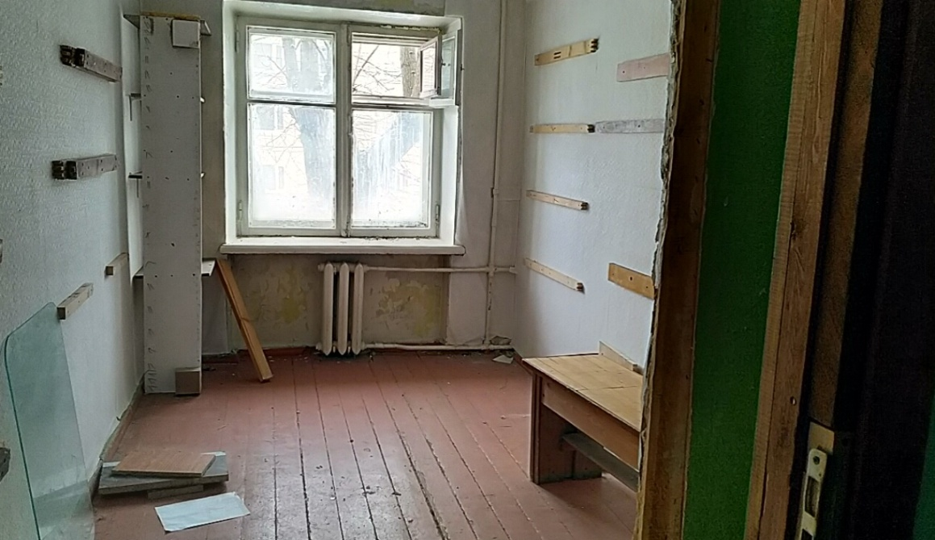
Помещение – г. Ухта, ул. Октябрьская, д.25, этаж – 2, площадь 9,2 кв.м.
тел. 8 (8216) 74-64-12
Техническая информация об объекте: Помещение имеет отдельный вход от жилой части. Санузел на этаже. По данным технического паспорта в наличии центральное отопление, электроснабжение. При заключении договоров с ресурсоснабжающими организациями необходимо выполнить их технические условия.

Slide 5
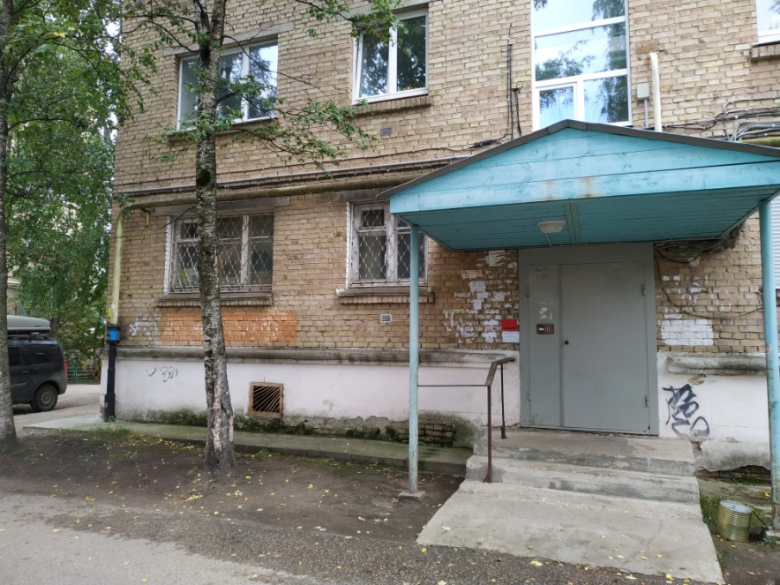
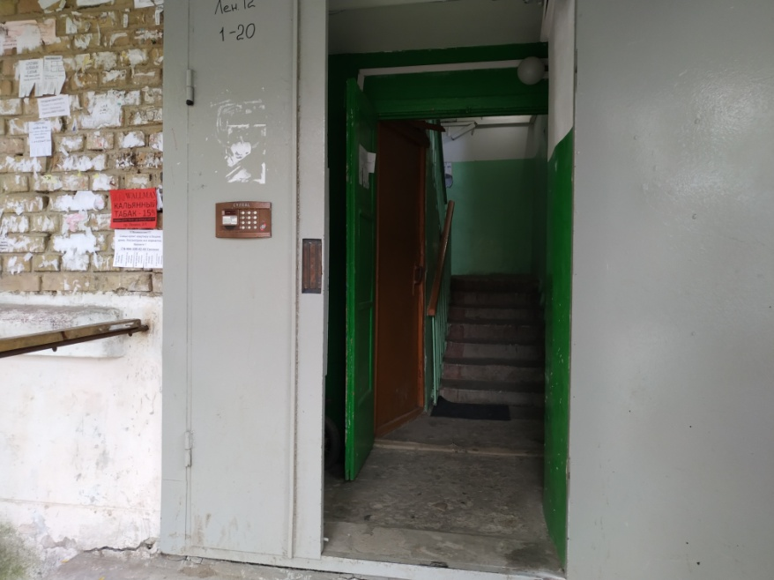
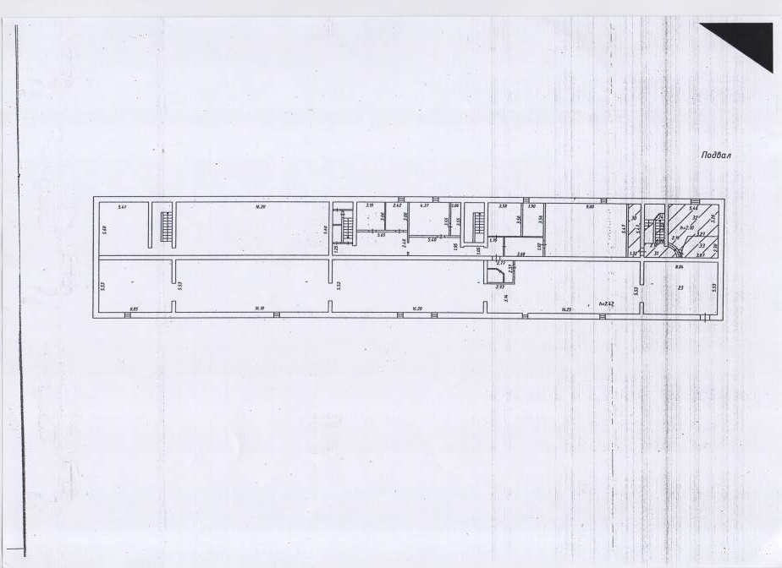
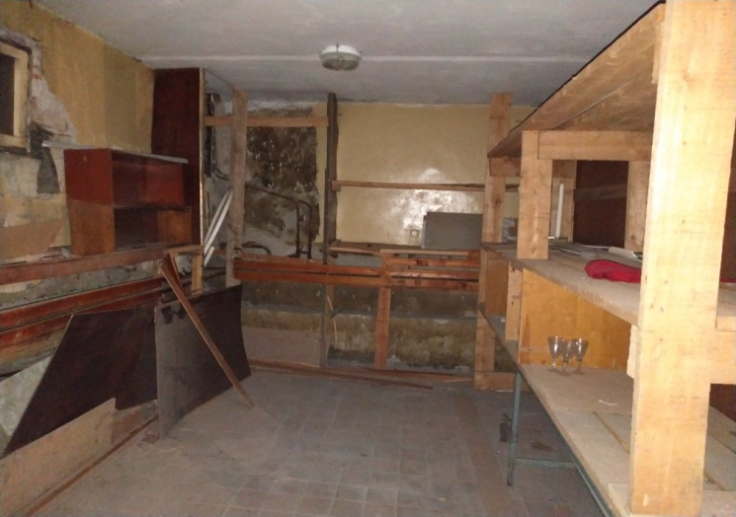
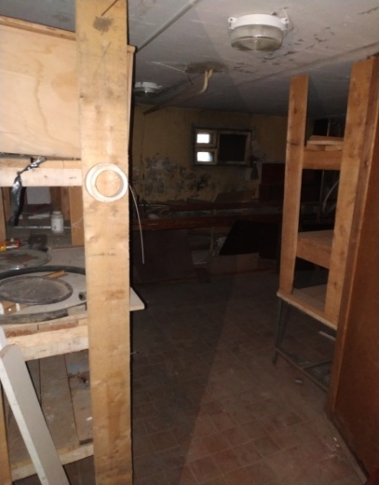
Помещение – г.Ухта, проспект Ленина, д.12 , подвал, площадь 42,9 кв.м.
тел. 8 (8216) 74-64-12
Техническая информация об объекте: Помещение не имеет отдельного от жилой части входа (вход из подъезда дома). Санузел отсутствует. По данным технического паспорта в наличии центральное отопление, электроснабжение. При заключении договоров с ресурсоснабжающими организациями необходимо выполнить их технические условия

Slide 6
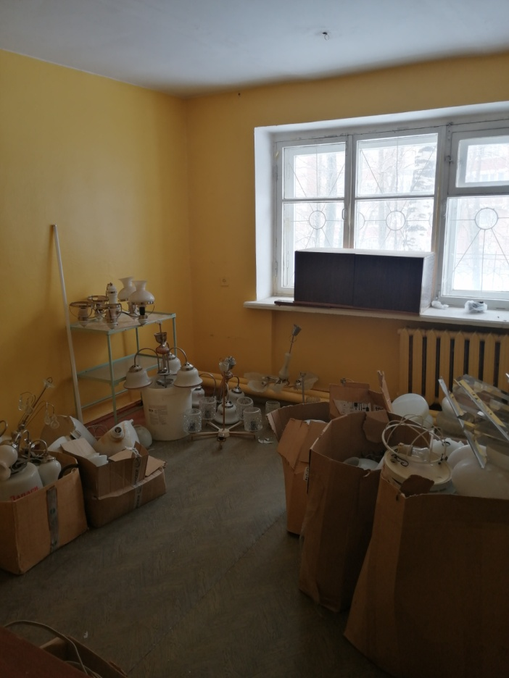
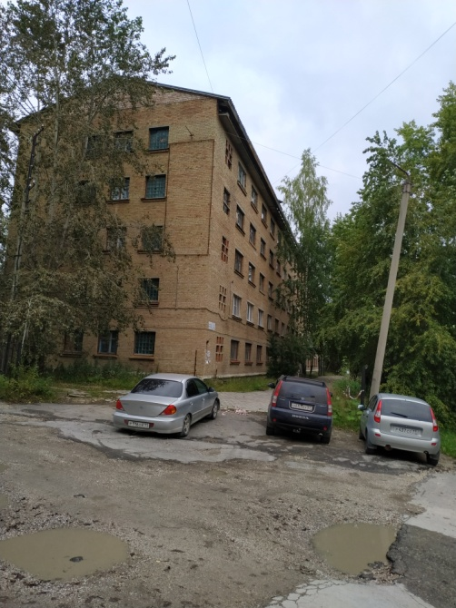
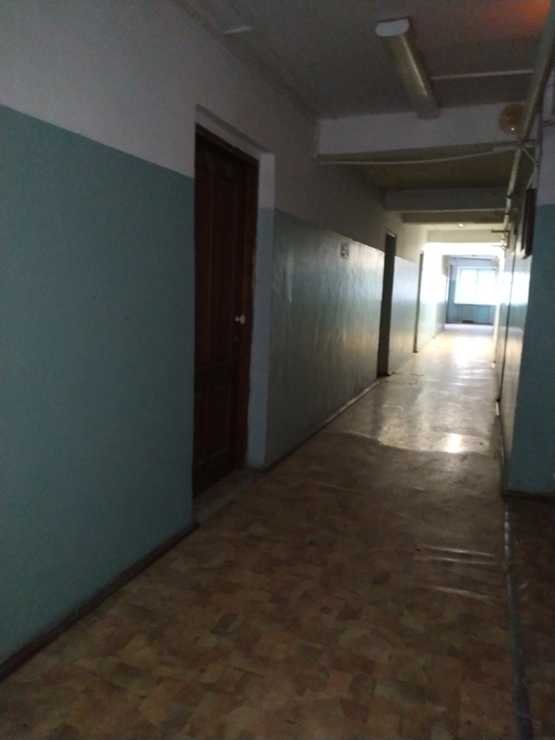
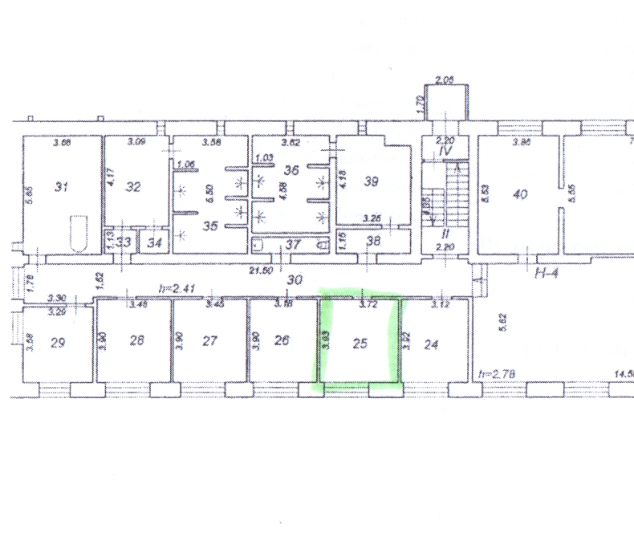
Помещение – г. Ухта, ул. Советская, д.2б, этаж – 1, площадь 14,6 кв.м.
тел. 8 (8216) 74-64-12
Техническая информация об объекте: Помещение не имеет отдельного от жилой части входа (вход из подъезда дома). Санузел на этаже. По данным технического паспорта в наличии центральное отопление, электроснабжение. При заключении договоров с ресурсоснабжающими организациями необходимо выполнить их технические условия.

Slide 7
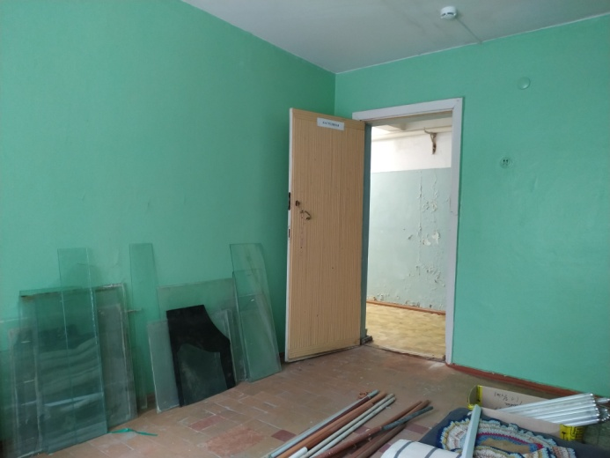
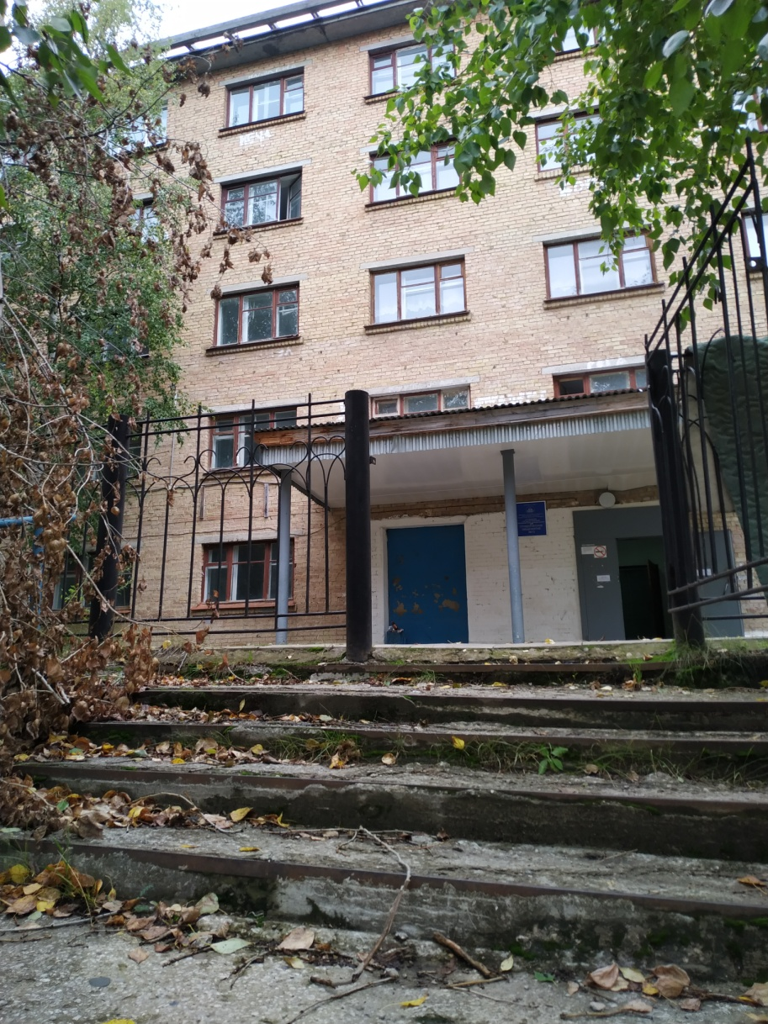
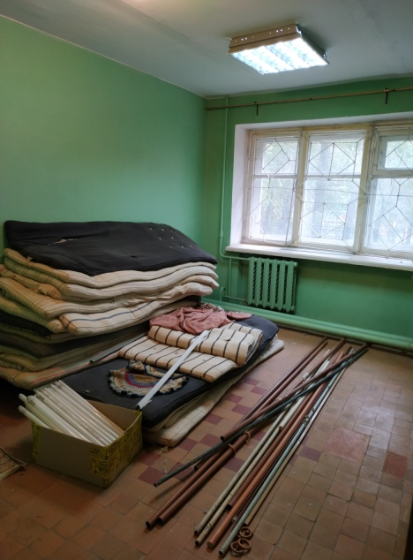
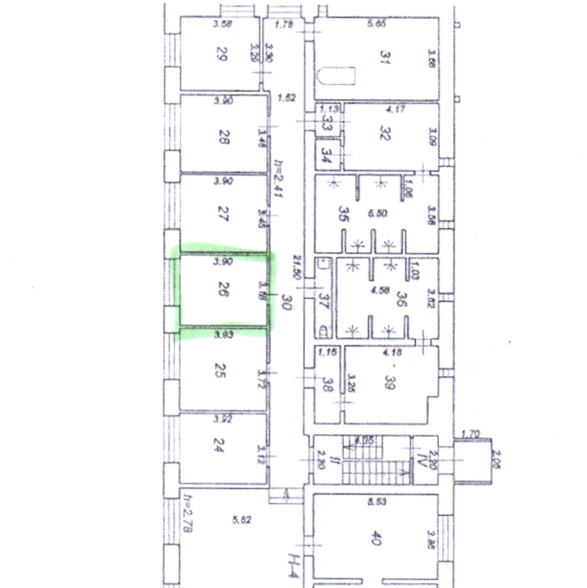
Помещение – г.Ухта, ул. Советская, д.2б, этаж – 1, площадь 12,4 кв.м.
тел. 8 (8216) 74-64-12
Техническая информация об объекте: Помещение не имеет отдельного от жилой части входа (вход из подъезда дома). Санузел на этаже. По данным технического паспорта в наличии центральное отопление, электроснабжение. При заключении договоров с ресурсоснабжающими организациями необходимо выполнить их технические условия

Slide 8
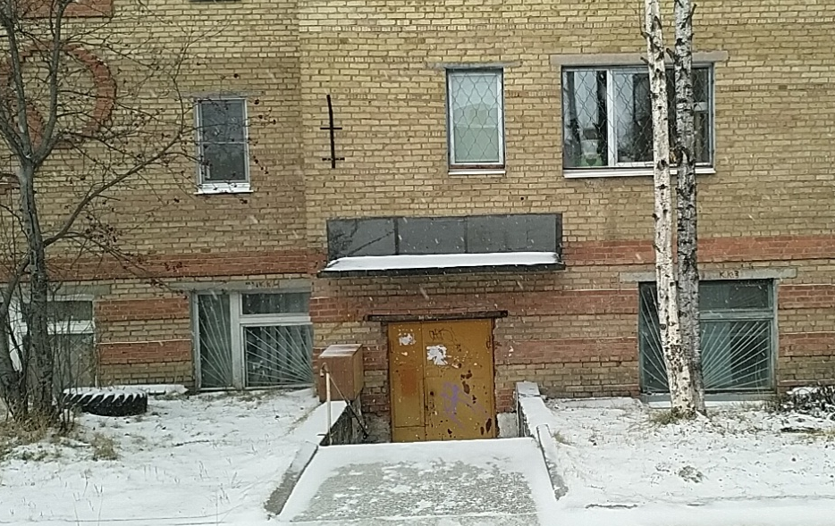
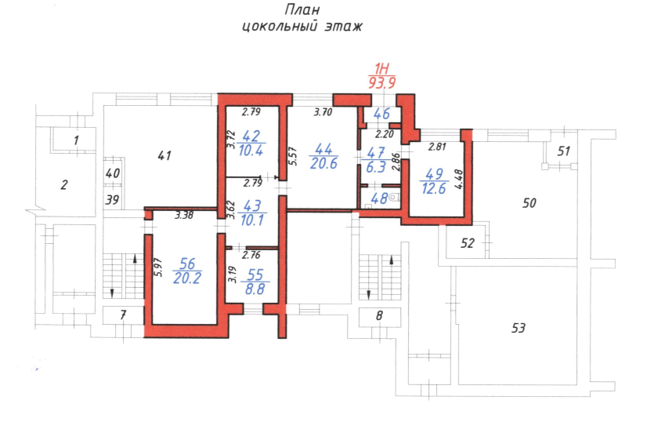
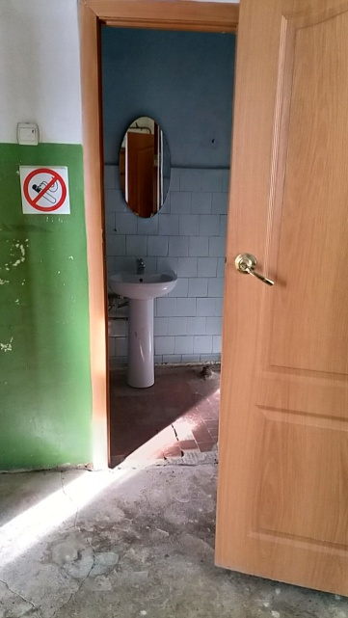
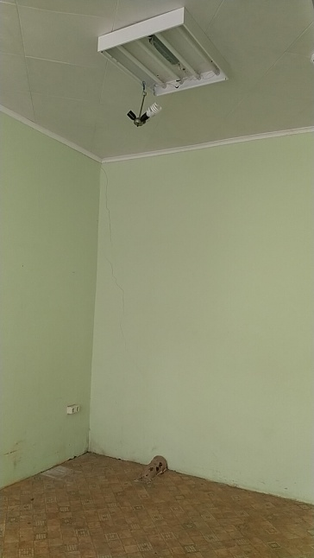
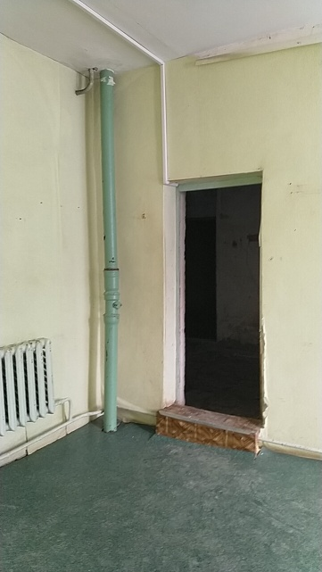
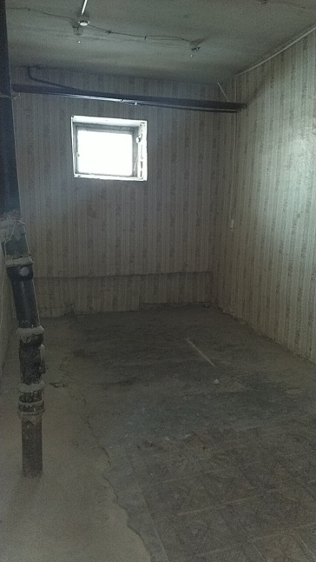
Помещение – г. Ухта, ул. Кольцевая, д.22, цоколь, площадь 93,9 кв.м.
тел. 8 (8216) 74-64-12
Техническая информация об объекте: Помещение имеет отдельный от жилой части вход. Санузел на этаже. По данным технического паспорта в наличии центральное отопление, водоснабжение, электроснабжение. При заключении договоров с ресурсоснабжающими организациями необходимо выполнить их технические условия.

Slide 9
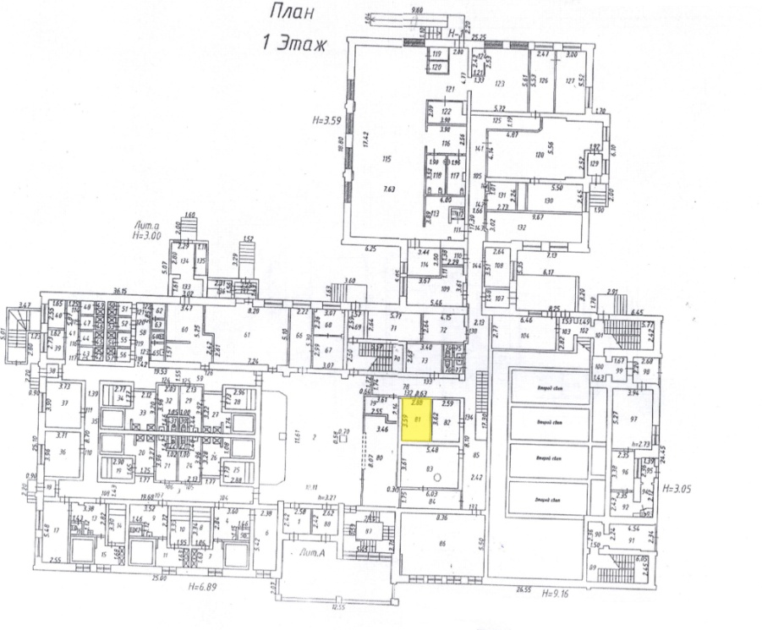
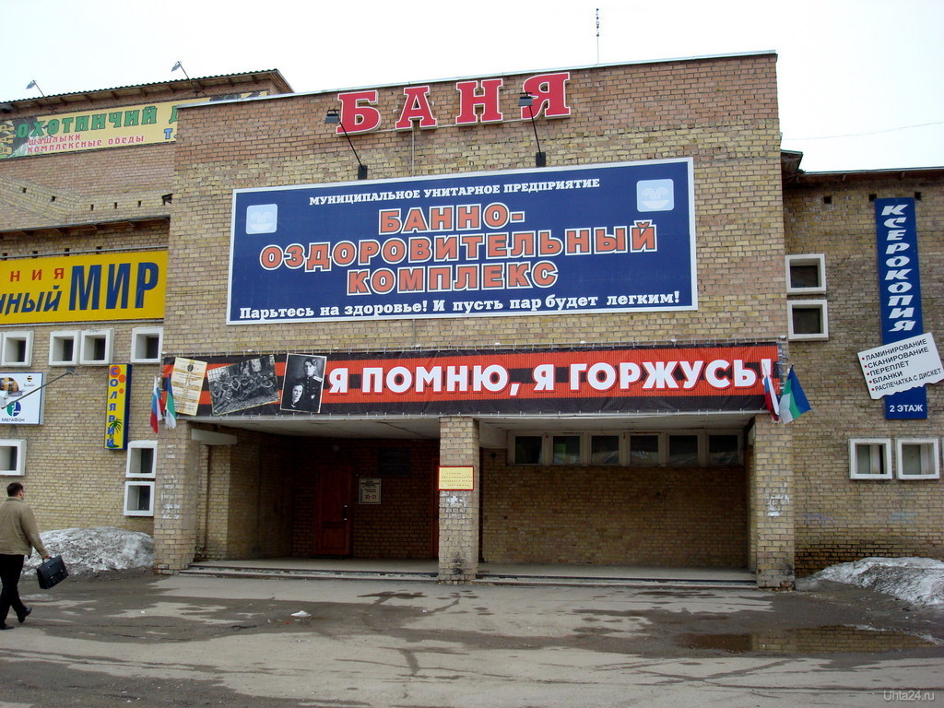
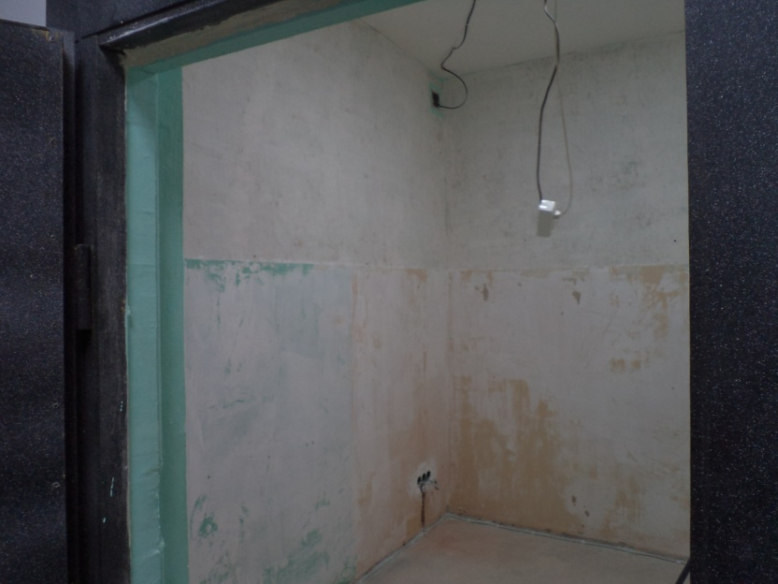
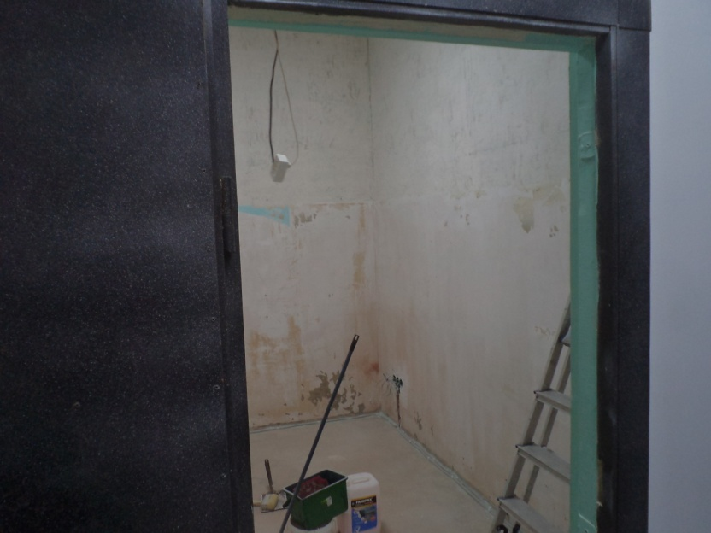
Помещение – г.Ухта, проспект Ленина, д.47, этаж – 1, площадь 10,3 кв.м.
тел. 8 (8216) 72-43-92

Slide 10
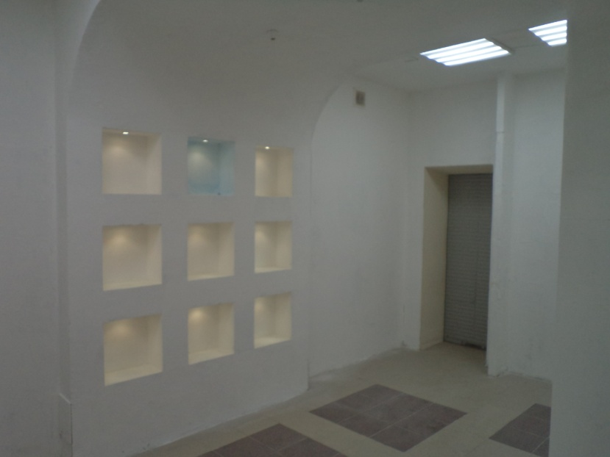
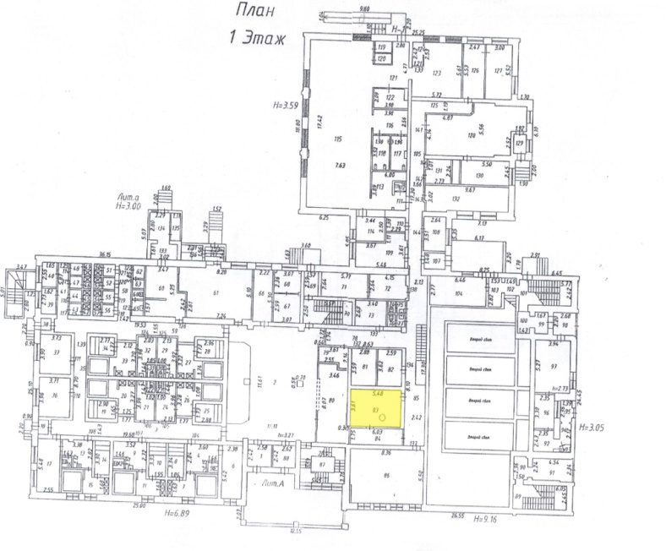
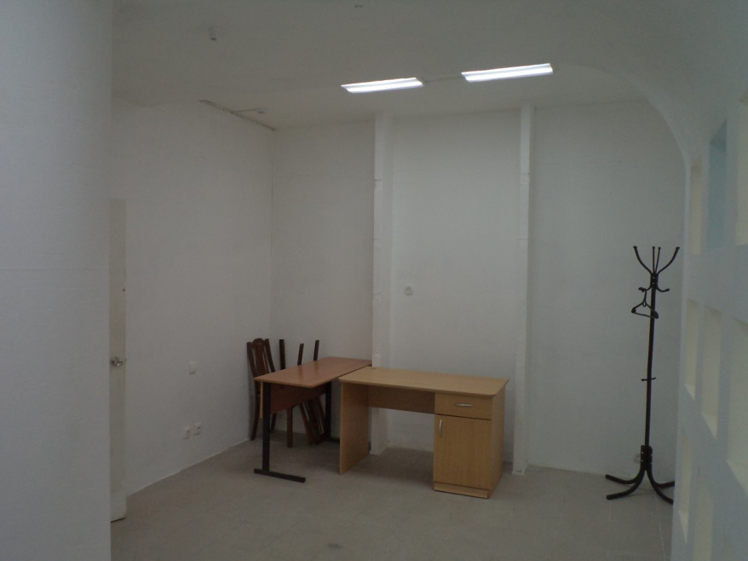
Помещение – г.Ухта, проспект Ленина, д.47, этаж – 1, площадь 19,4 кв.м.
тел. 8 (8216) 72-43-92

Slide 11
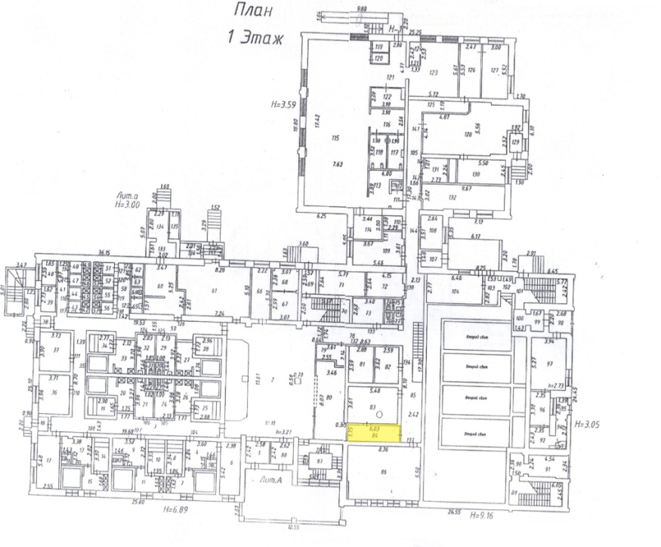
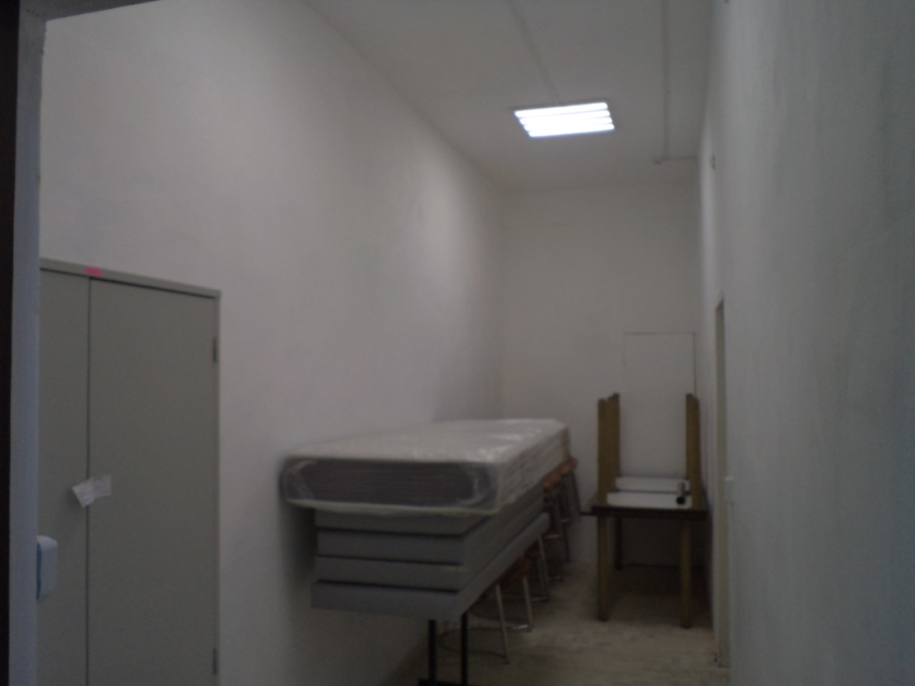
Помещение – г.Ухта, проспект Ленина, д.47, этаж – 1, площадь 10,6 кв.м.
тел. 8 (8216) 72-43-92

Slide 12
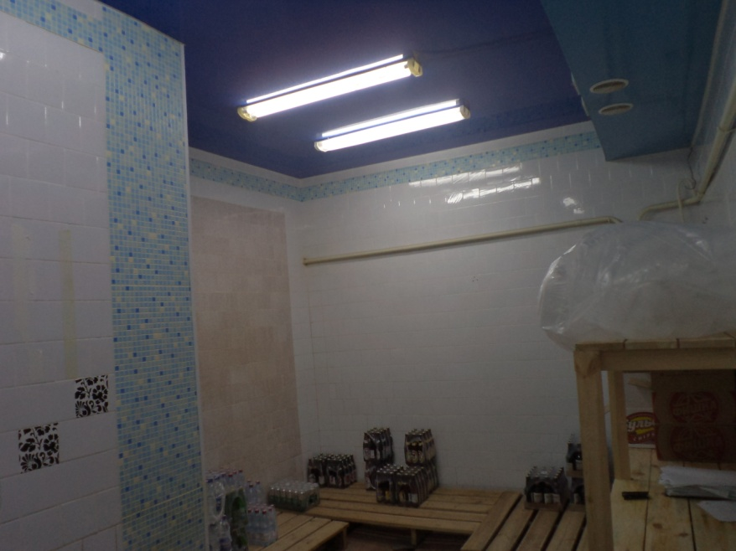
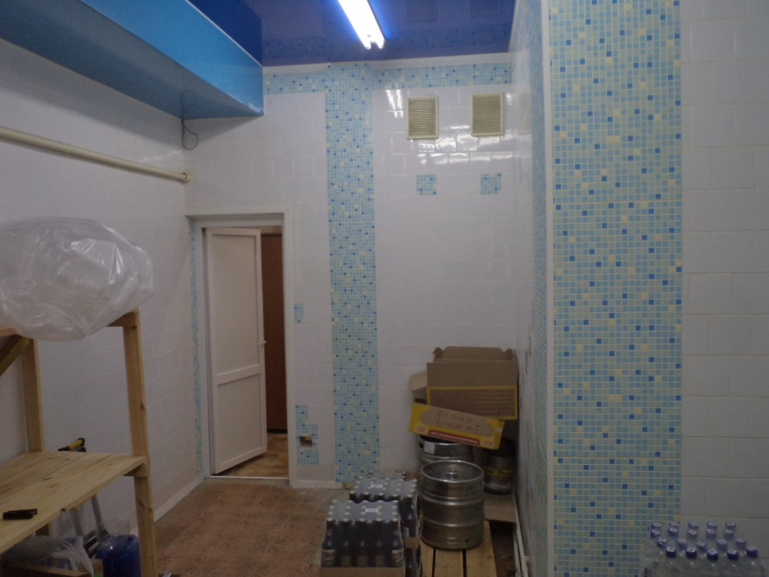
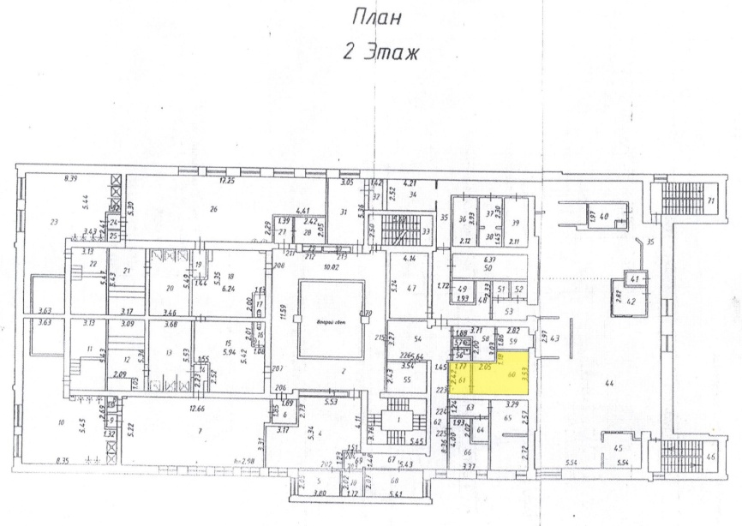
тел. 8 (8216) 72-43-92
Помещение – г.Ухта, проспект Ленина, д.47, этаж – 2, площадь 19,0 кв.м.

Slide 13
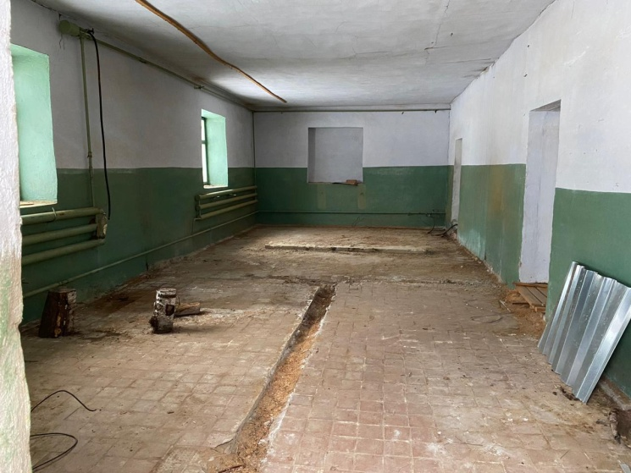
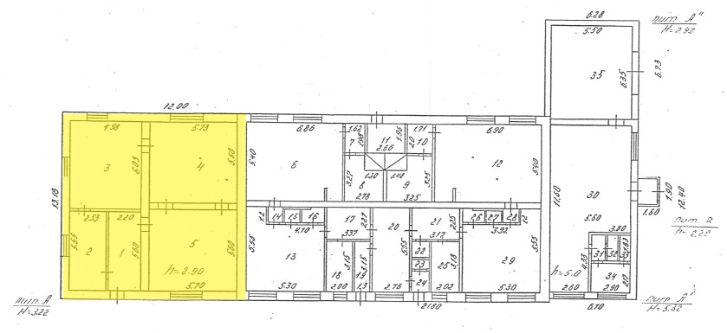
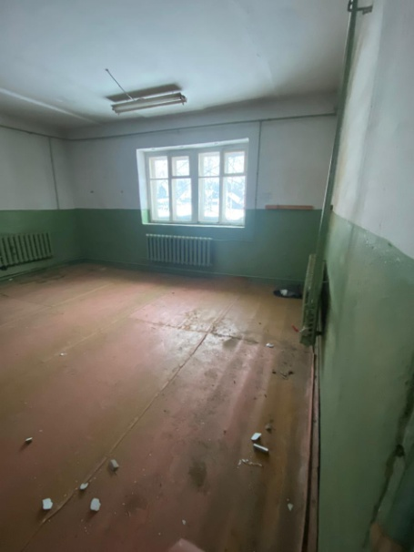
Помещение – г.Ухта, пгт. Боровой, ул. Рабочая, д.15а, этаж – 1, площадь 120,3 кв.м.
тел. 8 (8216) 72-43-92

Slide 14
тел. 8 (8216) 74-64-12
Помещение – г.Ухта, ул. Советская, д.12а, цоколь, площадь 84,0 кв.м.
Техническая информация об объекте: Помещение имеет отдельный от жилой части вход. Санузел на этаже. По данным технического паспорта в наличии центральное отопление, водоснабжение, электроснабжение. При заключении договоров с ресурсоснабжающими организациями необходимо выполнить их технические условия.

